Slide 1
Topic modeling
LSA ~ Top2vec
BI 석사 2기 장은준

Slide 2
목차
자연어와 단어의 분산 표현
시소러스
통계 기반
BOW, DTM
LSA(잠재적 의미 분석)
Word2vec
Doc2vec
LDA
Top2vec

Slide 3

자연어와 단어의 분산 표현 – 자연어 처리란?
시소러스 기법
통계 기반 기법
추론 기반 기법
Natural Language Processing(NLP)

Slide 4
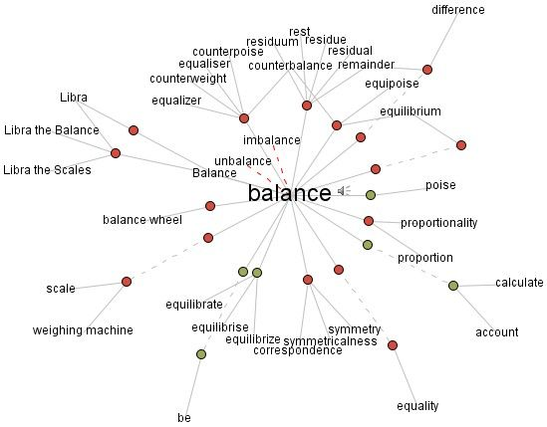
자연어와 단어의 분산 표현 – 시소러스
시소러스
유의어 사전
기본적으로 뜻이 같은 단어나, 유사한 단어들이 하나의 그룹으로 분류됨.
위계를 가지는 시소러스
object > motor vehicle > (car, go-kart, truck) > car(SUV, compact, hatch-back)

Slide 5
자연어와 단어의 분산 표현 – 시소러스
시소러스의 문제점
시대 변화에 따라서 단어의 의미가 새로 생기거나 변화한다.
- 영어의 heavy 는 과거에 무겁다라는 의미만 있었고 현재는 어렵다라는 의미를 표현하기도 한다.
비용 부담
단어의 미묘한 차이를 표현할 수 없다.
- 빈티지와 레트로는 의미는 동일하지만 미묘한 표현 차이가 있다. 시소러스는 이를 표현할 수 없다.

Slide 6

자연어와 단어의 분산 표현 – 통계 기반
말뭉치(Corpus) 사용
자연어 처리를 목적으로 수집한 대량의 텍스트 데이터, corpus 사용
Corpus 는 문서들의 집합이라고 표현 가능
말뭉치로부터 자연어에 대한 지식을 자동으로 추출한다

Slide 7
자연어와 단어의 분산 표현 – 통계 기반
분포 가설(distribution hyphothesis)
단어의 의미는 주변 단어에 의해 형성된다.
단어 자체에는 의미가 없고 그 단어가 사용된 맥락(Context) 이 의미를 형성한다.
- 맥락(context) in NLP : 특정 단어를 중심으로 둔 주변 단어들
의미가 같은 단어들은 같은 맥락에서 등장할 확률이 높다.
- ex) I drink coffee, we drink beer => drink _____
- ex) we guzzle beer, we guzzle wine => we _____ beer, we _____ wine

Slide 8
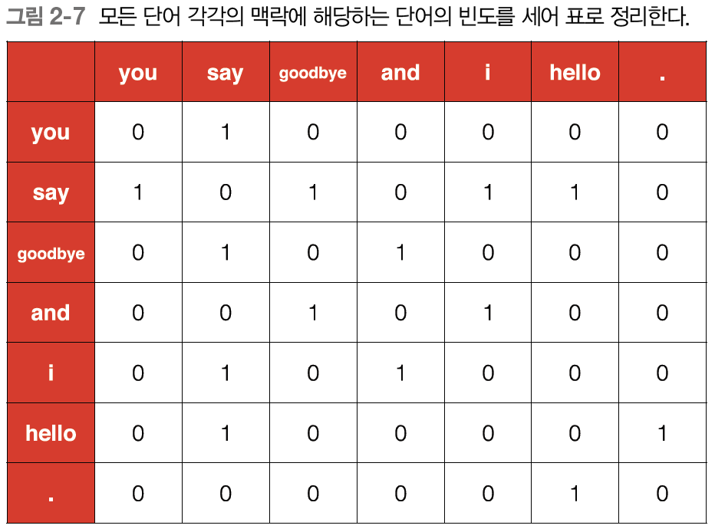
자연어와 단어의 분산 표현 – 통계 기반
동시발생 행렬(co-occurrence-matrix)
분포 가설을 이용해서 단어를 표현하는 방법
어떤 단어에 집중했을 때, 그 주변에 어떤 단어가 몇 번이나 등장하는지 세어 집계하는 방법
- ex) You say goodbye and I say hello
- ex) if say에 focus, {You : 1, goodbye : 1, I : 1, hello : 1}

Slide 9
자연어와 단어의 분산 표현 – BOW
BOW(Bag Of Words)
하나의 문서를 단어들의 집합(bag)으로 본다.
- 여기서 set은 기존의 집합 개념의 set 이 아님, bag으로 해석해야 한다.
Set 은 어떤 단어가 그 bag에 속하는지 여부
Bag 은 어떤 단어가 속하는지 속하지 않은지 그리고 속한다면 몇 번 속하는지(빈도수)

Slide 10
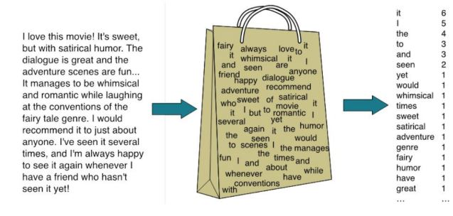
자연어와 단어의 분산 표현 – BOW
BOW 방식 = 빈도수 기반 표현 방식

Slide 11
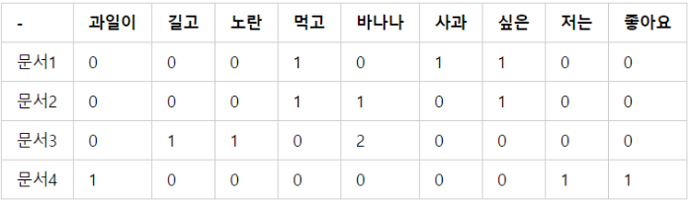
자연어와 단어의 분산 표현 – DTM
DTM(Document Term Matrix)
문서 안에 있는 단어들이 얼마나 출현하는지 BAG OF WORDS APPROACH 특징으로 표현
빈도 기반
- ex) This movie is too slow
- sentence 내의 words 들을 column 으로 만들고 각 단어가 나온 횟수를 행의 값으로 가짐
-
TF-IDF 기반(Term Frequency-Inverse Document Frequency)
- 문서에 자주 출현한 단어, 전체 문서에서 얼마나 희귀하게 출현했는지 고려하는 방법(빈도수 * 단어의 중요도)
- ex) This movie is not scary and is slow => movie’s TF : 1/8
- IDF : LOG(전체 문서의 수 / t term 을 포함한 문서)
- ex) This movie is very scary and long, This movie is not scary and is slow, This movie is spooky and good
- This’s IDF : LOG(전체 문서의 수 3 / this 포함한 문서 3 ) = LOG(3/3) = 0, scary’s IDF : LOG(3/2) = 0.18
 | This | Movie | Is | too | slow
This movie is too slow | 1 | 1 | 1 | 1 | 1

Slide 12
자연어와 단어의 분산 표현 – LSA
LSA(Latent Semantic Analysis, 잠재의미분석)
BOW 방식의 DTM, TF-IDF는 단어의 빈도수를 기반으로 단어를 수치화 하면서 단어의 의미를 고려하지 못한다는 단점이 존재
DTM 의 숨어있는(Latent) 단어의 의미를 끄집어 내는 LSA

Slide 13
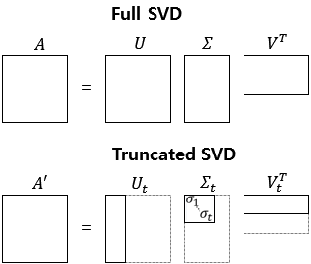
자연어와 단어의 분산 표현 – LSA
SVD(Singular Value Decomposition, 특이값 분해)
행렬 A가 m × n 행렬일 때, 3개의 행렬의 곱으로 분해(decomposition) 하는 방법
-
절단된 SVD(Truncated SVD)
- 하이퍼파라미터 t 지정
- 대각행렬 𝚺 의 상위 t개만 남는다.
- U행렬과 V행렬의 t열까지만 남긴다.
- t를 크게 잡으면 행렬 A로부터 다양한 의미를 가질 수 있지만 노이즈가 크다.
- t를 작게 잡으면 노이즈를 줄일 수 있지만 행렬 A로부터 많은 의미를 가져갈 수 없다.
- U의 행은 문서의 벡터.
- V_transpose는 잠재 의미를 표현하기 위해 수치화된 각각의 벡터 (토픽의 수 x 단어의 개수).
- 대각 행렬 𝚺의 특이값은 중요도를 의미.

Slide 14
Word2vec
Word2vec
추론 기반 기법의 자연어 표현
분포 가설 사용
추론 기반 기법의 추론
- 맥락(context) 이 주어졌을 때, 변수 x(target word)에 어떤 값이 들어갈지 예측하는 task
- ex) “You X goodbye and I say hello”, 주변 맥락 단어 ”you”,”goodbye” 사용하여 X 단어 추론
- 예시와 같은 문제들을 반복해서 풀면서 단어의 출현 패턴을 학습

Slide 15
Word2vec
신경망에서의 단어 처리(input)
신경망에서는 단어를 “you” , “say” 그대로 입력 불가능
- input word 들을 고정 길이의 벡터로 return by using one-hot encoding
- ex) ”You say goodbye and I say hello” focus “you” => return [1,0,0,0,0,0,0]
- ex) focus ”say” => return [0,1,0,0,0,0,0]

Slide 16
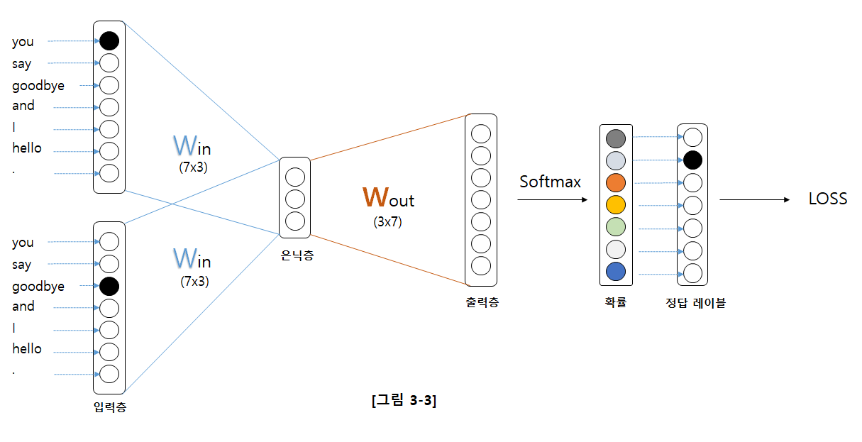

Slide 17
Word2vec
CBOW(Continuous bag of words)
맥락(Context) 으로부터 단어(target word)를 추론하는 신경망
Softmax 함수를 사용하여 각 단어가 정답일 확률이 도출된다.
- Softmax 함수가 벡터의 값을 0 ~ 1 사이의 값으로 만든다
- Softmax 값이 가장 큰 값을 예측 단어로 선정
모델의 목적은 다중 클래스 분류 작업
교차 엔트로피 손실 함수 사용 (cross entropy loss)
W_in 가중치를 word 의 distribution representation 으로 사용.

Slide 18
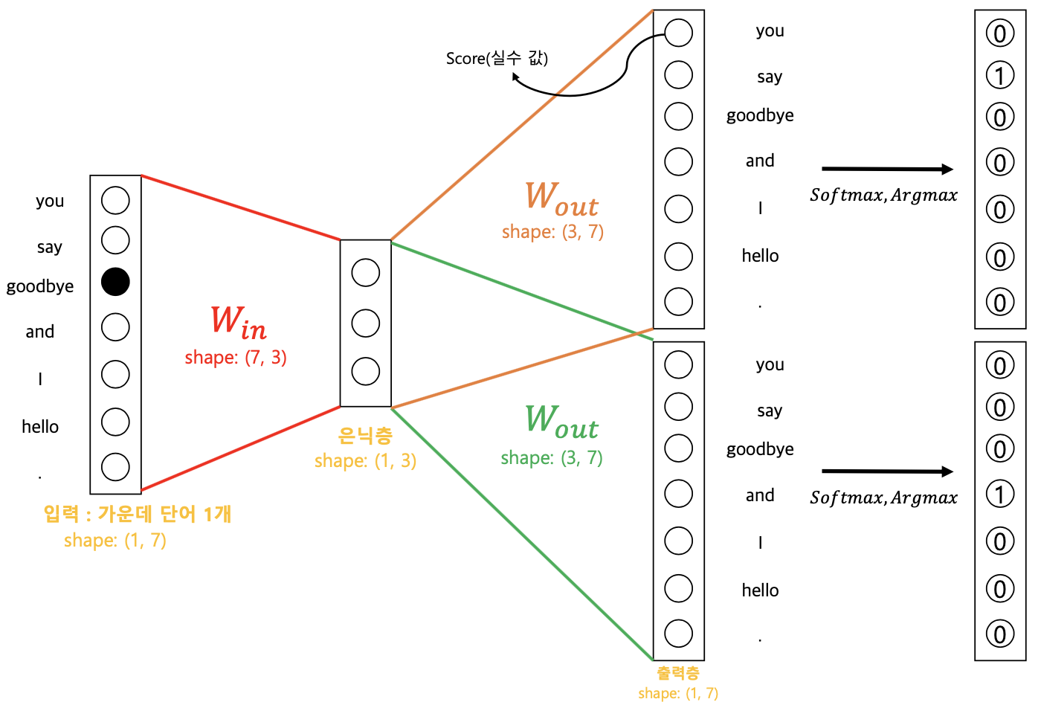
Word2vec
Skip-gram
CBOW 모델과 Context word와 target word가 반대
- 중심 단어로 맥락 단어들을 예측
신경망 모양도 반대

Slide 19
Doc2vec
Doc2vec의 유형
DM(The Paragraph Vector with Distributed Memory)
- Context word 사용
- Context window 와 함께 target word를 예측하기 위해서 document vector 사용
DBOW(Distributed Bag of Words)
- document 안에서 context window 안에 있는 단어들을 예측하기 위해 document vector 사용
- word2vec 의 skip-gram model 과 유사하다. Document vector 의 사용 여부가 차이점이다.

Slide 20
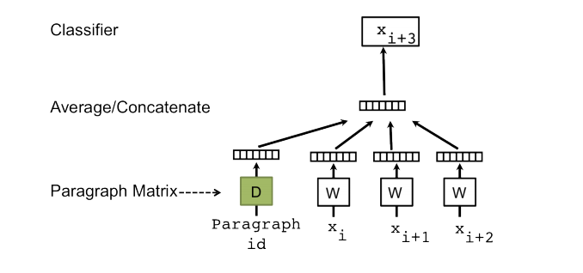
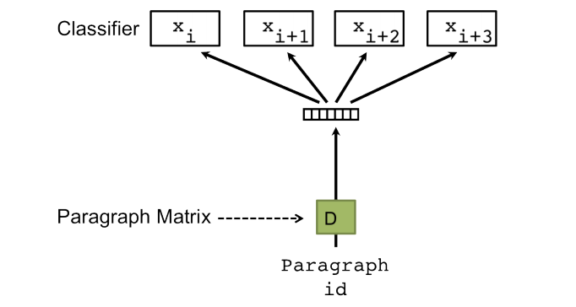
Doc2vec
Doc2vec의 유형
PV-DM과 PV-DBOW는 word2vec 과 유사하다.
- window size 내에서 document vector 도 같이 학습한다.
- PV-DBOW의 경우 document vector로 context vector 들 예측.

Slide 21
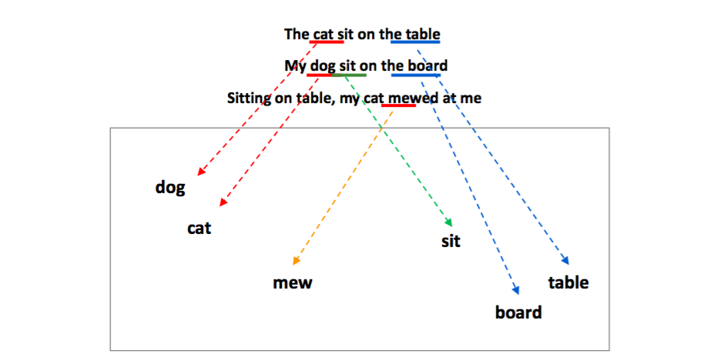
Doc2vec & Word2vec Dimension

Slide 22
LDA

